Slide 1
Дипломный проект на тему: «Анализ изображений нервных клеток с использованием компьютерного зрения: задачи сегментации и классификации»
Слушатель: Боков Михаил Михайлович 08.06.2023

Slide 2

Актуальность темы и ее проблематика
Автоматизация анализа изображений
Расширение возможностей машинного обучения
Применение в различных областях
Развитие новых методов и алгоритмов
Боков Михаил Михайлович 08.06.2023

Slide 3
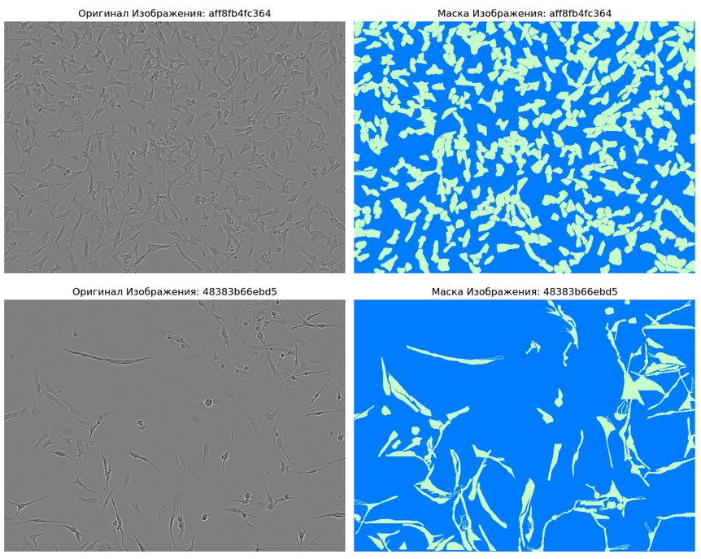
Kaggle Sartorius - Cell Instance Segmentation
Ключевые данные:
1. Датасет 606 фотографий
2. RLE маски
3. Высота, ширина
4. Тип клеток
Боков Михаил Михайлович
08.06.2023

Slide 4
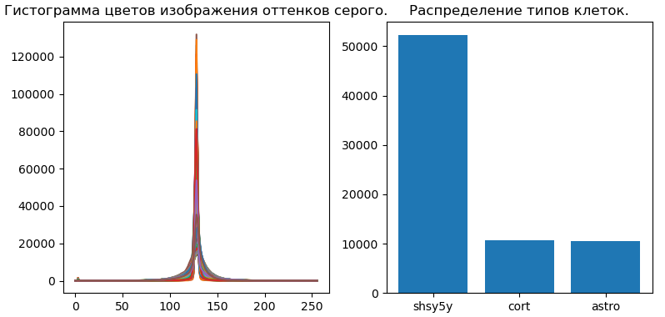
Short Exploratory Data Analysis
количество
писелей
1. Все изображения валидны.
2. Дисбаланс классов.
интенсивность цвета
Наименование типа
Боков Михаил Михайлович
08.06.2023

Slide 5
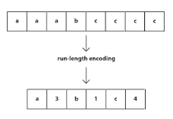
RLE кодировка
Пример 1 Пример 3
маска 0001111100001111
. .. .. . . .
0 31 50 41 4
RLE 03 15 04 14
Пример 2
24 1 27 1 83 3 255 2 280 5 338 6
п к п к п к п к п к п к п - позиция к - количество
Ключевые данные:
1. Маска изображения представляет собой массив.
2. Пара значений: повторяющийся цвет и длина последовательности.
3. Чаще используется упрощенный, “дешевый” вариант: метки объекта остальное по-умолчанию фон.
.
Боков Михаил Михайлович
08.06.2023

Slide 6
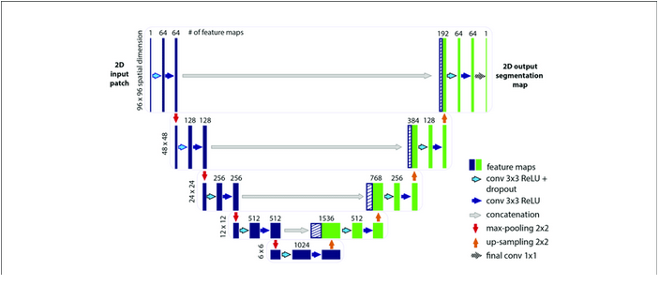
UNet Архитектура
1.Архитектура U-Net, состоит из энкодера (downsampling path) и декодера (upsampling path)
2.Энкодер(Downsampling-уменьшение размера) последовательное уменьшение размера изображения и увеличение количества признаков.
3.Декодер(Upsampling-увеличение размера) восстанавливает пространственные разрешения изображения и детали. Также происходит объединение информации из соответствующих слоев энкодера и текущего слоя декодера.
4*. nn.Upsample увеличивает размер изображения с помощью интерполяции, чтобы заполнить промежуточные значения пикселей и увеличить размер данных.
Боков Михаил Михайлович
08.06.2023

Slide 7
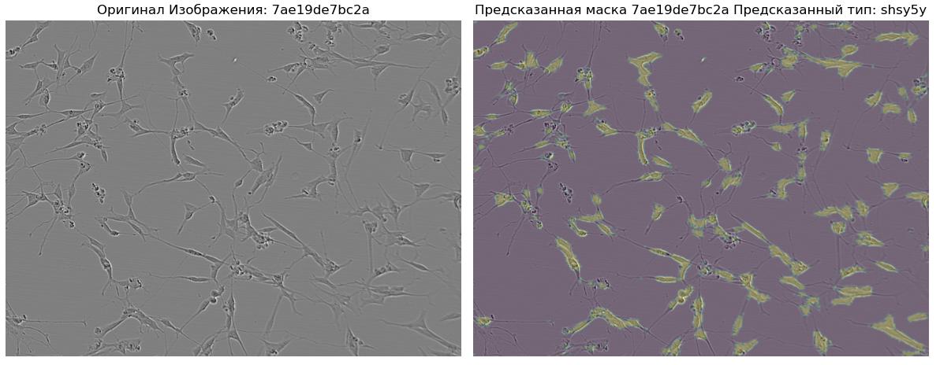
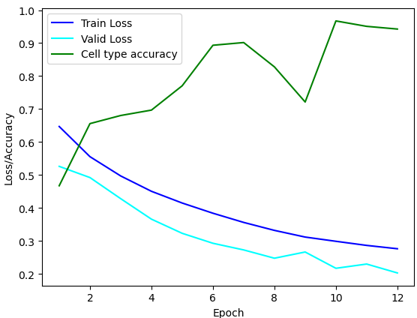
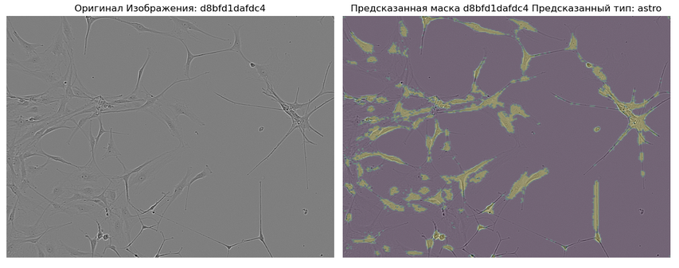
Итоги реализации(модифицированный Unet)
Summary:
Train Loss: 0.2761, Valid Loss: 0.2027,Accuracy_Score: 91.96%, Cell Type Accuracy: 94.26%, Precision:75.91
Боков Михаил Михайлович
08.06.2023

Slide 8
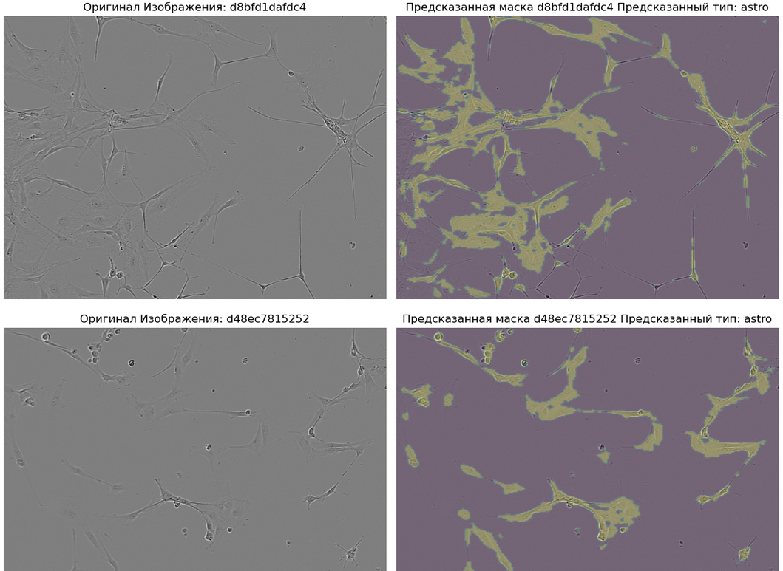
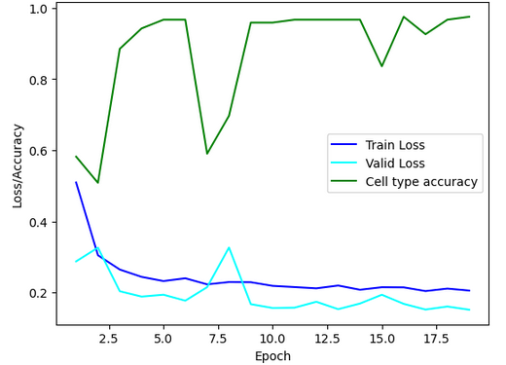
Итоги реализации(модифицированный Unet 20 эпох)
Summary:
Train Loss: 0.2130,Valid Loss: 0.165, Accuracy_Score: 93.34%,Cell Type Accuracy: 97.54%, IoU: 0.59, Precision:74.08, F1: 0.75
Боков Михаил Михайлович
08.06.2023

Slide 9
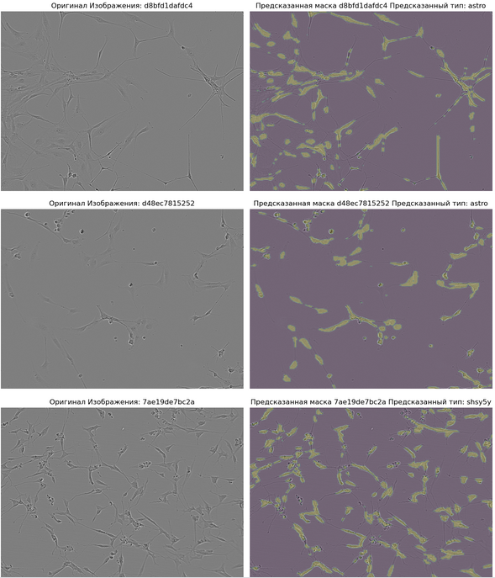
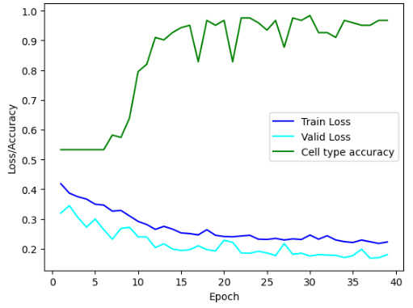
Итоги реализации(модифицированный Unet и ResNet101)
Summary:
Train Loss: 0.2178, Valid Loss: 0.1698, ,Accuracy_Score: 92.68%, Cell Type Accuracy: 96.72%,IoU: 0.49, Precision:72.00, F1: 0.64, Time: 64.40 seconds
Боков Михаил Михайлович
08.06.2023

Slide 10
Выводы
Задача сегментации медицинско-биологических изображений крайне важна.
Архитектура UNet показывает хорошие результаты.
Методы обработки и аугментации изображений помогают получить разнообразные данные и повысить устойчивость модели даже при относительно небольшом исходном наборе.
Большинство предобученных моделей для обработки изображений(VGG,ResNet,EfficientNet)обучалось на цветных трехканальных изображениях, поэтому в задачах распознавания на монохромных исходных данных (все три канала в градациях серого)их эффективность ниже чем у моделей первоначально обученных на монохромных данных. Задача улучшения качества достигается увеличением количества эпох обучения.
Боков Михаил Михайлович
08.06.2023

Slide 11
Список использованных источников
Sartorius - Cell Instance Segmentation https://www.kaggle.com/competitions/sartorius-cell-instance-segmentation
https://www.mdpi.com/
https://www.researchgate.net/
https://stackoverflow.com
https://pytorch.org/
http://towardsdatascience.org
https://bmcmedimaging.biomedcentral.com/
Боков Михаил Михайлович
08.06.2023

Slide 12
Спасибо за внимание!
Боков Михаил Михайлович
08.06.2023

